Slide 1
PHÒNG GD&ĐT QUẬN LONG BIÊN
TRƯỜNG TIỂU HỌC ÁI MỘ A
MÔN: Khoa học
Tiết 4 – Tuần 4
BÀI: Các chất dinh dưỡng có trong thức ăn.
Vai trò của chất bột đường
GV Thực hiện: Phạm Thúy Hồng

Slide 2
Trường Tiểu học Ái Mộ A
Môn: Khoa học lớp 4
GV: Phạm Thúy Hồng

Slide 3
KiÓm tra Bµi cò

Slide 4
2/ Kiểm tra bài cũ
Cơ quan
Dấu hiệu bên ngoài của quá trình trao đổi chất
?
- Lấy vào:
thức ăn, nước uống
Tiêu hóa
?
- Thải ra:
phân
- Lấy vào:
?
khí ôxi
Hô hấp
?
- Thải ra:
khí các-bô-nic
Bài tiết
?
nước tiểu
- Thải ra:

Slide 5
BAØI:
CAÙC CHAÁT DINH DÖÔÕNG COÙ TRONG THÖÙC AÊN
VAI TROØ CUÛA CHAÁT BOÄT ÑÖÔØNG

Slide 6
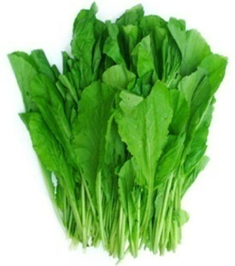
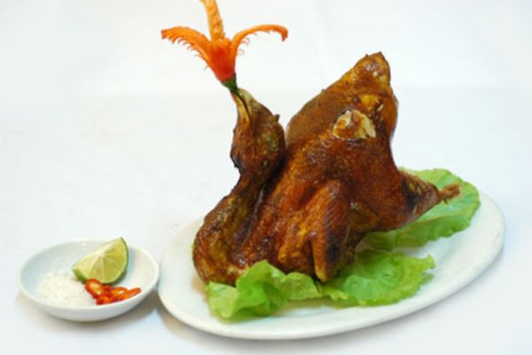
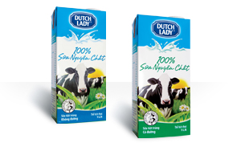
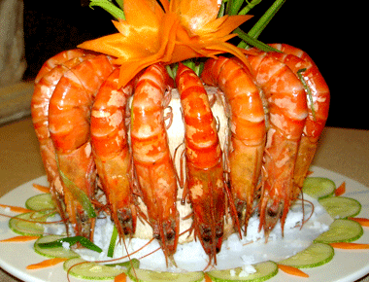
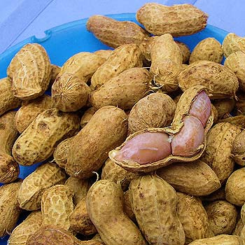
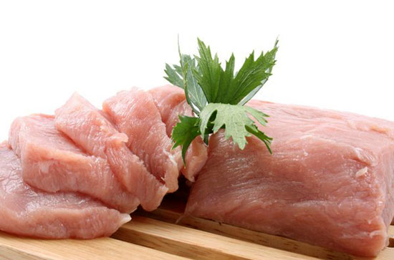
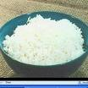
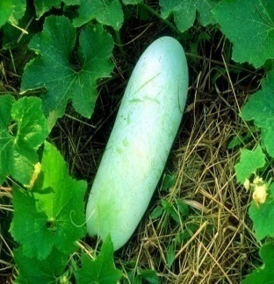
Rau cải
Đậu cô-ve
Thịt gà
Sữa bò
Tôm
Đậu phộng
Thịt lợn
Cá
Cơm
Bí đao
Nước cam
Thức ăn, đồ uống có nguồn gốc động vật
Thức ăn, đồ uống có nguồn gốc thực vật

Slide 7
Người ta còn phân loại thức ăn theo cách nào?
/10 SGK
Có hai cách phân loại thức ăn:
- Dựa vào nguồn gốc thức ăn (động vật hay thực vật).
Dựa vào các chất dinh dưỡng có trong thức ăn. Chia thức ăn thành 4 nhóm:
+ Nhóm thức ăn chứa nhiều chất bột đường.
+ Nhóm thức ăn chứa nhiều chất đạm.
+ Nhóm thức ăn chứa nhiều chất chất béo.
+ Nhóm thức ăn chứa nhiều vi-ta-min và chất khoáng.
Ngoài ra trong nhiều loại thức ăn còn chứa chất xơ và nước.

Slide 8
Khoa hoc
CAÙC CHAÁT DINH DÖÔÕNG COÙ TRONG THÖÙC AÊN
VAI TROØ CUÛA CHAÁT BOÄT ÑÖÔØNG
Hoạt động 1: Phân loại thức ăn và đồ uống
Hoạt động 2: Nhóm thức ăn chứa nhiều chất bột đường
và vai trò của chúng

Slide 9
Hoạt động 1:
Phân loại thức ăn và đồ uống

Slide 10
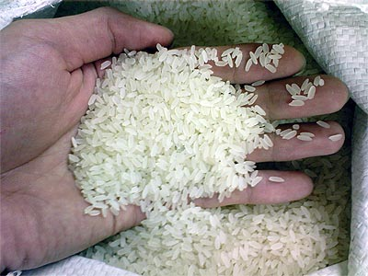
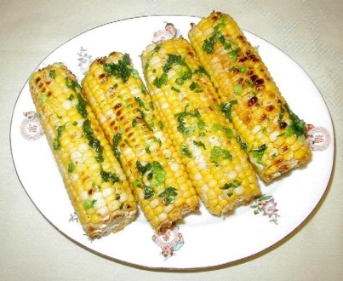
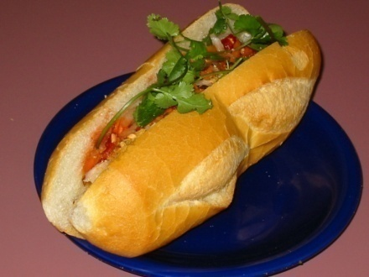
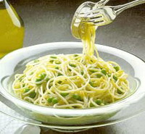
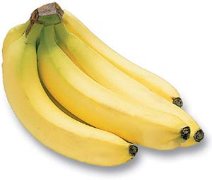
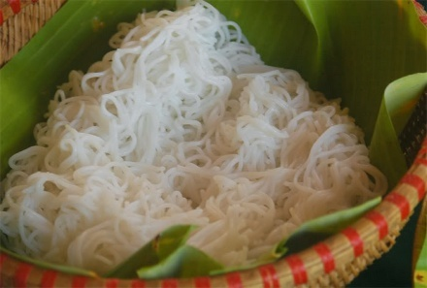
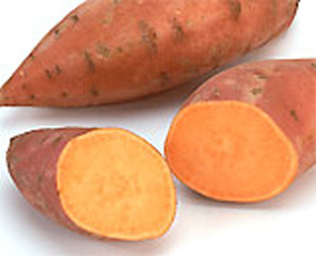
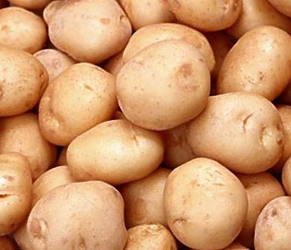
Gọi tên một số loại thức ăn chứa nhiều chất bột đường sau đây:
Làm
việc
cá
nhân
?
Gạo
?
Bắp (ngô)
?
Mì sợi
?
Bánh mì
?
Bánh quy
?
?
?
?
Chuối
Bún
Khoai lang
Khoai tây

Slide 11
Nếu chúng ta không ăn những thức ăn trên thì chúng ta sẽ như thế nào?
?
Chất bột đường cung cấp năng lượng cho mọi hoạt động và duy trì nhiệt độ của cơ thể.

Slide 12
Hoạt động 2:
Nhóm thức ăn chứa nhiều chất bột đường
và vai trò của chúng

Slide 13
- Hoàn thành bảng sau:
nhóm đôi
STT | Tên thức ăn | Nguồn gốc từ loại cây
1. 2. 3. 4. 5. 6. 7. 8. 9. | Gạo Bắp (ngô) Bánh quy Bánh mì Mì sợi Chuối Bún Khoai lang Khoai tây
Cây lúa
Cây bắp (cây ngô)
Cây lúa mì
Cây lúa mì
Cây lúa mì
Cây chuối
Cây lúa
Cây khoai lang
Cây khoai tây

Slide 14
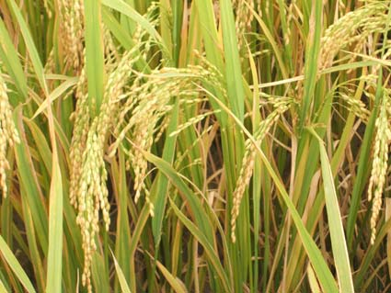
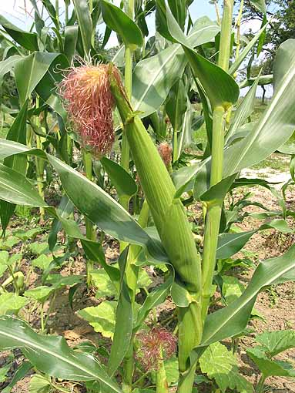
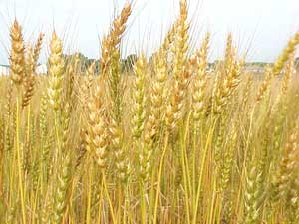
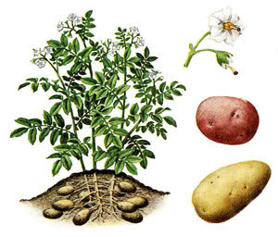
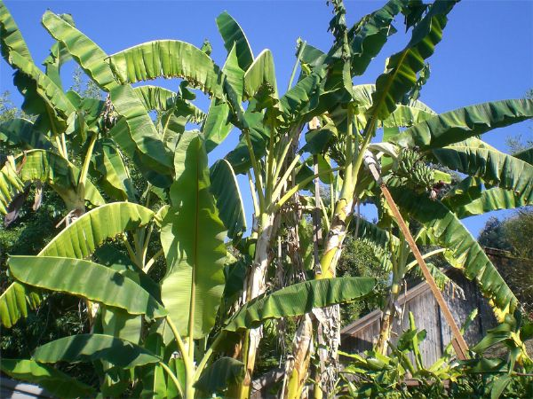
Cây lúa
Cây bắp ngô
Cây lúa mì
Cây chuối
Cây khoai lang
Cây khoai tây

Slide 15
Nhóm chứa nhiều chất bột đường.
Gồm những nhóm nào?
Nhóm chứa nhiều chất đạm.
Thức ăn
Nhóm chứa nhiều chất béo.
Nhóm chứa nhiều vi-ta-min
và chất khoáng.
Vai trò của những thức ăn chứa chất bột đường là gì?
Vai trò của những thức ăn chứa chất bột đường là
cung cấp năng lượng cho mọi hoạt động
và duy trì nhiệt độ của cơ thể.

Slide 16
Về nhà
- Xem lại nội dung bài vừa học.
Chuẩn bị bài sau:
“Vai trò của chất đạm và chất béo”.

Slide 17
Xin chào và hẹn gặp lại!

